Slide 1
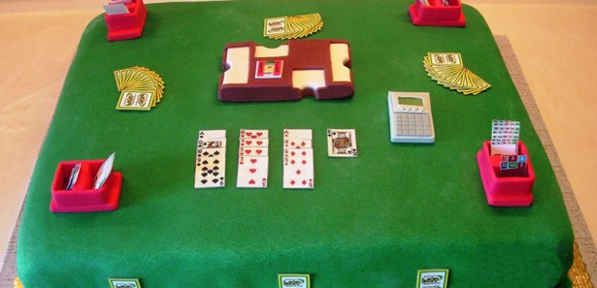
BRİÇ OYNAMAK İÇİN GEREKLİ MATERYALLER

Slide 2
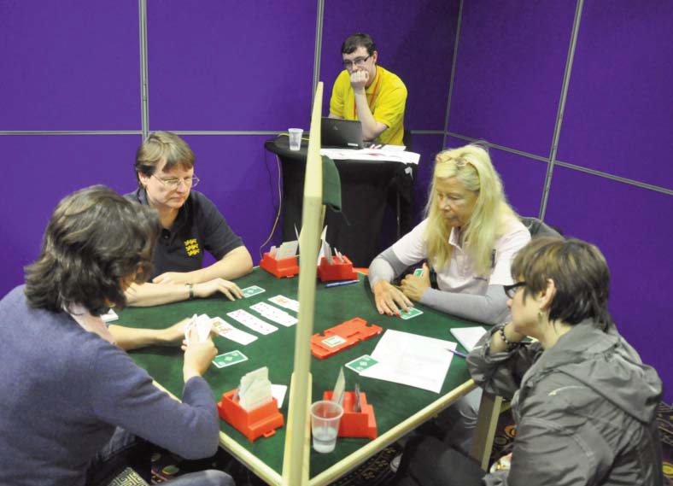
Profesyonel Ortam

Slide 3
ONÖRLER VE PUANLARI
AS | 4
RUA | 3
DAM | 2
VALE | 1
RENKLERİN ADI,SINIFI VE PUANLAMASI
 |  | TUR | İNG. | SKOR
 |  | SA | NT | 40+30+30…
MAJÖRLER | ♠ | PİK | SPADES | 30+30+30…
 | ♥ | KÖR | HEARTS | 30+30+30…
MİNÖRLER | ♦ | KARO | DİAMONDS | 20+20+20…
 | ♣ | TREFL | CLUBS | 20+20+20…

Slide 4
TOPLAM GÜCE GÖRE OYNANMASI GEREKEN KONTRAT VE İKRAMİYELERİ
24 ↓ den az | Part Skor | 50 küçük ödül
25 - 32 | 100 Yazan skor(Zon) | 300 ve 500 ödül
33 - 36 | Şlem | 500 ve 750 ekstra
37 - 40 | GrandŞlem | 1000 ve1500 ekstra

Slide 5
Başlangıç Bilgileri
Kartların Büyüklük Sırası ve ne işe yarar.
Löve (el Kavramı)
Koz ve Fit Kavramı
NT Kavramı (Kozsuz oyun Kavramı)
Puan Sayma
Ellerin Puan ve Uzun renk bakımından anlatılması (Deklere) –Türkçe anlatım olacak. İlk Konuşan-İlk Konuşanın Ortağı-Üste Konuşan-Üste Konuşanın ortağı kavramlarının anlatılarak her oyuncuyu adlandırmak.
Artırmada karar deklaresi verilmesi. (Üç pas öncesi)
Artırmadaki kadar el almaya çalışmak veya batmak.
İhalenin sona ermesi oyun bölümüne geçme.KONTRAT
Yeni başlayanın durumunun analizi

Slide 6
FİT = TOPLAM 8 KART Dummy
KOZ
Dekleran

Slide 7
1 AÇIŞLARI
AÇIŞ |  | min.ADET | GÜÇ
1 | ♣ | 3+ kart | 13-21 HP
1 | ♦
1 | ♥ | 5+ kart
1 | ♠
1 | NT | Dengeli | 15-17 HP

Slide 8
ÖNCELİKLİ OLARAK BİLMEMİZ GEREKENLER
DENGELİ ELLER ve TANIMI: 4432 - 4333 - 5332
ZON İÇİN ÖNCELİK : 4M - 3NT - 5m
KONUŞMA ÖNCELİKLERİ: FİT – RENK – NT
ZON(TEHLİKELİ);ZONSUZ(TEHLİKESİZ)BÖLGELER
DUMMY,DEKLARAN,RAKİP,DEALER,ADVANCER, ATAK EDEN,OVERCALL(ARAYA GİREN),SİSTEM KONVANSİYON,APEL VB. KAVRAMLAR

Slide 9
MAJÖR TUTUŞLARI
AÇIŞ |  |  |  |  |  |  |  |  | GÜÇ
1 | ♥ | / | ♠ | ⇒ | 2 | ♥ | / | ♠ | 6 -10 HDP
 |  |  |  |  | 3 | ♥ | / | ♠ | 11-12 HDP
 |  |  |  |  | 4 | ♥ | / | ♠ | 13-16 HDP
 |  |  |  |  | 5 | ♥ | / | ♠ | 17-19 HDP
 |  |  |  |  | 6 | ♥ | / | ♠ | 20-22 HDP
 |  |  |  |  | 7 | ♥ | / | ♠ | 23+

Slide 10
MİNÖR TUTUŞLARI
AÇIŞ |  |  |  |  |  |  |  |  | GÜÇ
1 | ♣ | / | ♦ | ⇒ | 2 | ♣ | / | ♦ | 6 -10 HDP
 |  |  |  |  | 3 | ♣ | / | ♦ | 11-12 HDP
 |  |  |  |  | 3 | NT |  |  | 13-16 HDP
 |  |  |  |  | 5 | ♣ | / | ♦ | 17-19 HDP
 |  |  |  |  | 6 | ♣ | / | ♦ | 20-22 HDP
 |  |  |  |  | 7 | ♣ | / | ♦ | 23+

Slide 11
CEVAPCININ NT YANITLARI
AÇIŞ |  |  | CEVAP |  | GÜÇ
1 | X | ⇒ | 1NT |  | (6 -10 HDP)
 |  |  | 2NT |  | (11-12 HDP)
 |  |  | 3NT |  | (13-16 HDP)

Slide 12
AÇANIN MAJÖR TUTUŞU
AÇAN |  | GÜÇ |  | CEVAPÇI
1 | ♣ |  | ⇒ | 1 | ♥
2 | ♥ | (13-15 HDP)
3 | ♥ | (16-18 HDP)
4 | ♥ | (19-21 HDP)

Slide 13
AÇANIN NT REBİDLERİ(YANITLARI)
AÇAN |  | GÜÇ
1 | ♣ |  | ⇒ | 1 | ♥
1 | NT | (13-15 HDP) | DENGELİ
2 | NT | (16-18 HDP) | DENGELİ
3 | NT | (19-21 HDP) | DENGELİ

Slide 14
GÜÇ NEDİR?
UZUNLUK PUANI 5. İÇİN+1 HP, 6.İÇİN+1 HP DAHA
YEDİNCİDEN FAZLASI İÇİN ?
KISALIK PUANLARI
 | ŞİGAN | SİNG. | DOUBLETON
 | 0 | X | XX
3 KOZ | 3 | 2 | 1
4 KOZ | 5 | 3 | 1

Slide 15
OYUN PLANLARI
NT OYUNLARI :
KESİN ALICILARINI SAY
ALMAN GEREKEN LÖVEYİ TESBİT ET
NEREDEN ELDE EDİLİR?
BU ARADA ASLA KESİN ALICILARINI ÇEKME!!
HAZIRSAN ARKANA BİLE BAKMA TOPUKLA ☺

Slide 16
KOZ OYUNLARI :
HERZAMAN YANDA 5+ KART RENGİ SAĞLA
ŞARTLAR
A.KOZ EŞİT DEĞİL: KISA KOZ TARAFINDAN ÇAK
B.KOZ EŞİT : EN ÇOK ÇAKABİLECEĞİN RENK 2 DEN FAZLAYSA ONU ÇAK
FİNAL:PLAN BİTTİYSE VEYA UYGULANAMIYORSA EVE DÖN(KOZLARI ÇEK) VE İYİ RENKLERİNİ OYNA UZUN KOZDAN AMAÇSIZCA ÇAKMA!!

Slide 17
RENKLER NASIL OYNANIR
KÜÇÜKLERDEN BÜYÜK ONÖRLERE DOĞRU
KISA TARAFTAKİ ONÖRLER ÖNCE !
KOZLAR YETERİNCE ÇEKİLİR
DIŞARDA BİR ADET ENBÜYÜK KOZ VARSA OYNAMA
ELÇAKA YER ÇAKA OYNAMA(ÖZEL DURUMLAR HARİÇ)

Slide 18
KART KOMBİNASYONLARI 1
AR7 | AR | RDV | ARV65 | RD4 | D4
632 | DV | 852 | D8 | A5 | A5
AD | AD10 | ADV10 | A87 | A87 | AD6
98 | V84 | 654 | DV10 | DV4 | V76

Slide 19
KART KOMBİNASYONLARI 2
AD6 | AD10 | AV10 | ARV | RD109
V76 | 953 | 754 | 832 | 754
R3 | RV4 | RD8 | D86 | ARV4
65 | 752 | 632 | A72 | 10952

Slide 20
DEFANS NEDİR NASIL YAPILIR?
ÖNCE İYİ BİR ATAK YAPILIR
KOZA KISALAR(TEKLER),NT YE UZUNLAR ÇIKILIR
SEKANSLARI(SIRALI)ÇIK
ORTAĞIN RENGİNİ ÇIK
RAKİP RENKLERİ ÇIKMA
GENEL OLARAK KISA KOZU ÇIKMA
KOZ kontratlarına sadece A OLAN RENKTEN ATAK YAPMA
KOZA A R SIRALI İSE MUTLAKA ÇIK
YERİN ZAYIFLARINA HÜCUM ET

Slide 21
Araya giriş (Overcall),Advancer
1 | Renkle overcall ( 1 veya 2 Seviyesi)
2 | Take - out Kontr T/O
3 | NT Overcall' u
4 | Konvansiyonel overcall tipleri

Slide 22
Renkle overcall ( 1 veya 2 Seviyesi)
 | Renkle overcall
1 Seviyesi | 8 - 16 HP 5+ Kart
2 Seviyesi | 11 - 16 HP (5+ Kart Majör,6+ kart minör)
Kaliteli renk | ARD ⇒ İkisi ve V109 ⇒ ikisi veya V10 ⇒ Biri tabiki sadece ARD

Slide 23
 | T/O ile overcall
17+Puanı olan her el ile (NT demeyen) | Take - aut Kontr
16- Puan olan bazı ellerle | a) Her renge en az 3 kart ile hazır olmalı
 | b) Rakibin açtığı renk hariç kartların ve puanının toplamı zonsuz 23 zonda 24 etmeli.

Slide 24
ZAYIF AÇIŞLARIN ORTAK ÖZELLİKLERİ
13 puan değerinden az olmalı
Orijinal renk harici 4+ kart majörü olmamalı
Orijinal renk harici 5+ kart minörü olmamalı
İki adet As olmamalı
Kaliteli renk olmalı

Slide 25
2 | ♣ | 6 kart | 5-10 HP
2 | ♦
2 | ♥
2 | ♠
3 | ♣ | 7 kart
3 | ♦
3 | ♥
3 | ♠
4 | ♣ | 8 kart
4 | ♦
4 | ♥
4 | ♠
5 | ♣ | 9-10 kart
5 | ♦
Zayıf açışların kendi özellikleri

Slide 26
1 NT Açışı ve Cevapları
AÇIŞ |  | GÜÇ |  | Cevap
1 | NT | (15-17 HDP) | ⇒ | PASS |  | 0-7 puan
 |  |  |  | 2 | NT | 8-9 puan
 |  |  |  | 3 | NT | 10-15 puan
 |  |  |  | 4 | NT | 16-17 puan
 |  |  |  | 5 | NT | 20-21 puan
 |  |  |  | 6 | NT | 18-19 puan
 |  |  |  | 7 | NT | 22+ puan

Slide 27
STAYMAN
AÇIŞ |  | GÜÇ |  | Cevap
1 | NT | (15-17 HDP) | ⇒ | 2 | ♣ | min.8 puan
2 | ♦ | 4 KART MAJÖR YOK
2 | ♥ | 4 KART ♥
2 | ♠ | 4 KART ♠

